Slide 1
স্বাগতম

Slide 2
উপস্থাপনায়
পাঠ পরিচিতি
মোঃ আশরাফুল আলম
সহকারি শিক্ষক
বরাতি সরকারি প্রাথমিক বিদ্যালয়
তারাগঞ্জ, রংপুর।
শ্রেণিঃ দ্বিতীয়
বিষয়ঃ প্রাথমিক গণিত
পাঠঃ গুণের ধারণা

Slide 3
শিখনফল
১২.১.১ উপকরণ ব্যবহার করে গুণ করতে পারবে।

Slide 4
ছবিটি লক্ষ্য কর এবং ভেবে বল।
২+২+২+২+২
=
১০
২×৫ = ১০

Slide 5
আজকের পাঠ
গুণ
গুণের ধারণা

Slide 6
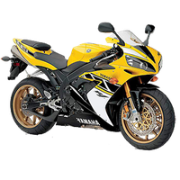
১ম দলে কয়টি বাইক রয়েছে ?
৫টি
২য় দলে কয়টি বাইক রয়েছে ?
৫টি
তাহলে মোট বাইকের সংখ্যা
৫×২ = ১০

Slide 7
৩টি দল আছে।
প্রত্যেক দলে ৪টি করে ফুল আছে
সুৎরাং মোট ফুল আছে
৪×৩ = ১২

Slide 8
১টি বক্সে ৩টি কলা আছে এবং বক্স আছে ৬টি
মোট কলা আছে
৩×৬ = ১৮

Slide 9
একক কাজ
নিচের গুণ গুলো কর।
৩×৭=
৪×৫=
৬×৪=

Slide 10
দলীয় কাজ
একটি বেঞ্চে ৩জন শিক্ষার্থী বসতে পারলে ৫টি বেঞ্চে কতজন শিক্ষার্থী বসতে পারবে?
দল- ১
একটি ঘরে ৪টি দরজা আছে,তাহলে এ রকম ৭ টি ঘরে কতটি দরজা থাকবে?
দল- ২

Slide 11
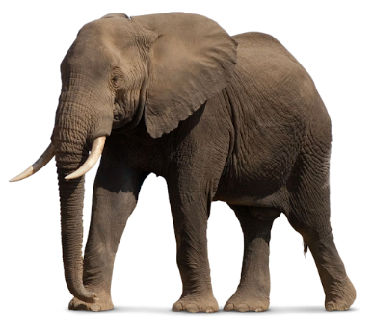
মূল্যায়ন
এখানে হাতির কয়টি দল রয়েছে?
৩টি
প্রতিটি দলে কয়টি হাতি রয়েছে ?
২টি
মোট হাতি কয়টি রয়েছে?
৩×২ = ৬টি

Slide 12
সকল শিক্ষার্থী বন্ধুদের ধন্যবাদ

